Slide 1

BÀI GIẢNG GIẢI TÍCH 1
ĐẠI HỌC KINH TẾ QUỐC DÂN
Chương 2: ĐẠO HÀM VÀ VI PHÂN
§3: Công thức Taylor

Slide 2
I. Công thức Taylor
1. Công thức Taylor đối với đa thức
Cho đa thức p(x) và số x₀ bất kỳ. Tìm các hệ số a₀, a₁, ..., a_{n} sao cho:
Công thức:

Slide 3
I. Công thức Taylor
Ví dụ:
Khai triển đa thức:
p(x) = x³ – 2x² + 3x + 5
theo lũy thừa của x – 2.

Slide 4
I. Công thức Taylor
2. Công thức Taylor đối với hàm số bất kỳ
Giả sử hàm số f(x) xác định trên (a; b) và có đạo hàm tới cấp n tại điểm x₀∈(a,b).
Tìm đa thức p(x) biểu thị “xấp xỉ” f(x) với sai lệch “hợp lý”?
Công thức
Trong đó r(x) được gọi là biểu thức phần dư.

Slide 5

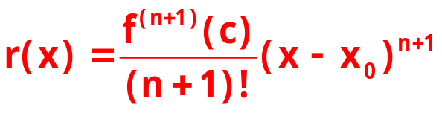
I. Công thức Taylor
2. Biểu thức phần dư
Phần dư dạng Peano:
Phần dư dạng Lagrange:
Giả sử f(x) có đạo hàm đến cấp n + 1 trong một lân cận V nào đó của điểm x₀. Khi đó:
với c là một số nằm giữa x₀ và x.

Slide 6
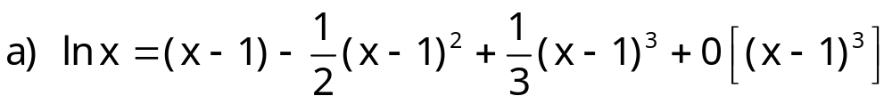
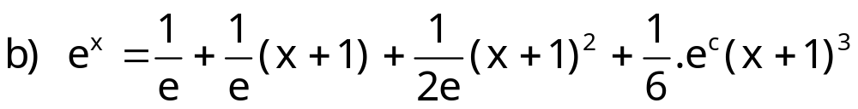
I. Công thức Taylor
Ví dụ:
Khai triển theo công thức Taylor hàm số:
a) f(x) = x.ln x đến lũy thừa bậc 3 của x – 1 với phần dư Peano
b) g(x) = e^{x} đến lũy thừa bậc 2 của x + 1 với phần dư Lagrange.
Đáp án:
(c nằm giữa -1 và x)

Slide 7
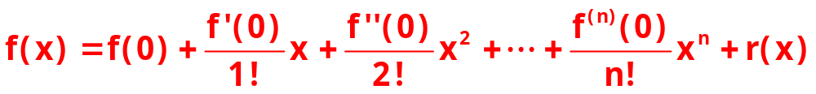
II. Công thức Marlaurin
Ví dụ:
Khai triển theo công thức Marlaurin đến lũy thừa bậc 3 với phần dư Peano hàm số:
f(x) = arcsin x

